Slide 1

MCAN 论文汇报
Deep Modular Co-Attention Networks
for Visual Question Answering
汇报人：陆晔

Slide 2




CONTENTS
01. 背景信息
02. MCAN内部结构
03. 实验结果

Slide 3
ONE
背景信息

Slide 4
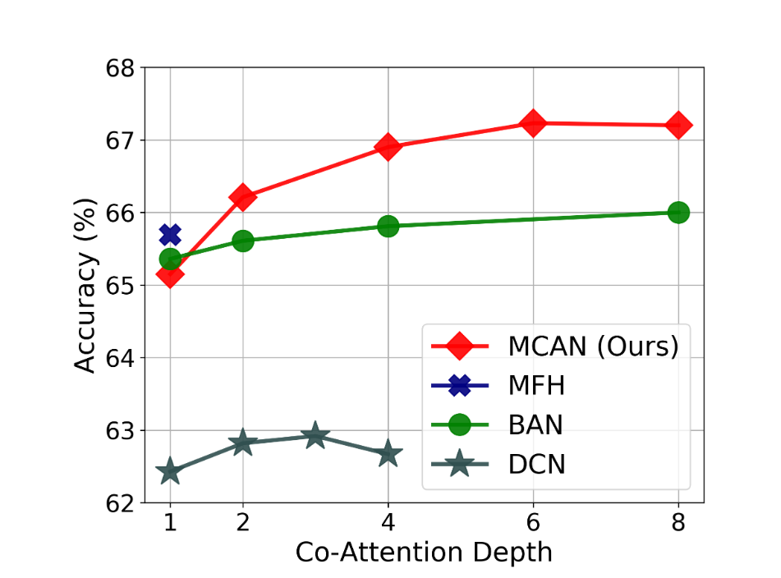
背景信息
VQA相比于其他多模态任务，需要对于图片的视觉内容和问题的文本内容有细粒度和同时的理解。
VQA的关键在于设计一个有效的协同注意力模型，来将问题中的关键字和图像中的关键目标进行联系。而注意力机制是最近深度神经网络的突破，通常被应用于单模态任务。
到目前为止，大多数成功在协同注意力的尝试在浅层模型取得成效，而深度模型对于浅层模型只有微小的提升。
MCAN与其他模型Co-Attention深度与准确率关系图

Slide 5
TWO
MCAN内部结构

Slide 6
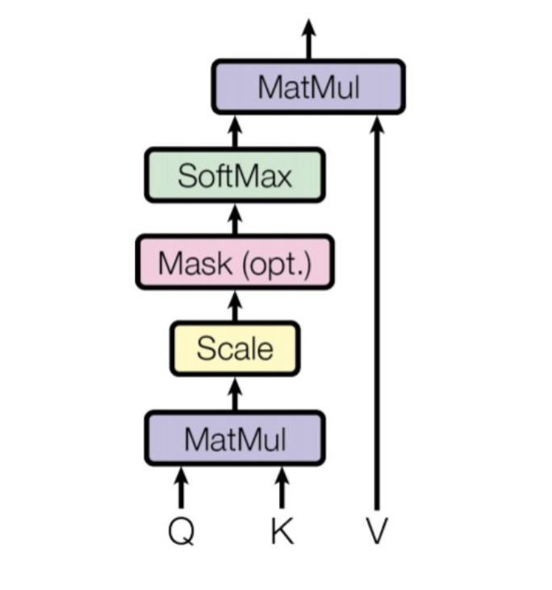
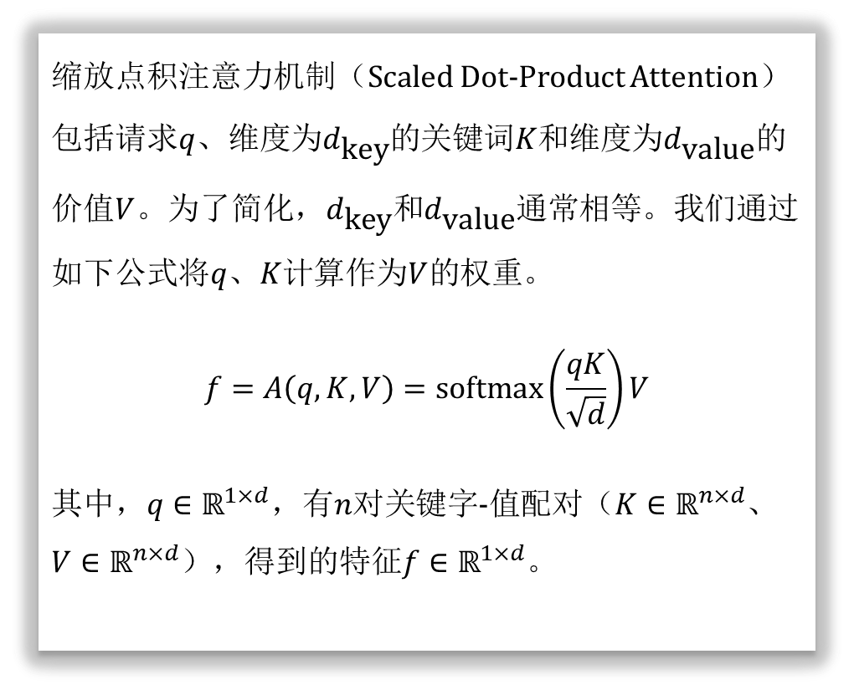
MCAN内部结构：注意力单元
缩放点积注意力机制（Scaled Dot-Product Attention）包括请求$q$、维度为$d_{\text{key}}$的关键词$K$和维度为$d_{\text{value}}$的价值$V$。为了简化，$d_{\text{key}}$和$d_{\text{value}}$通常相等。我们通过如下公式将$q$、$K$计算作为$V$的权重。
$$f=A\left(q,K,V\right)=\text{softmax}\left(\frac{qK}{\sqrt{d}}\right)V$$
其中，$q∈ℝ^{1×d}$，有$n$对关键字-值配对（$K∈ℝ^{n×d}$、$V∈ℝ^{n×d}$），得到的特征$f∈ℝ^{1×d}$。
缩放点积注意力机制
（Scaled Dot-Product Attention）

Slide 7
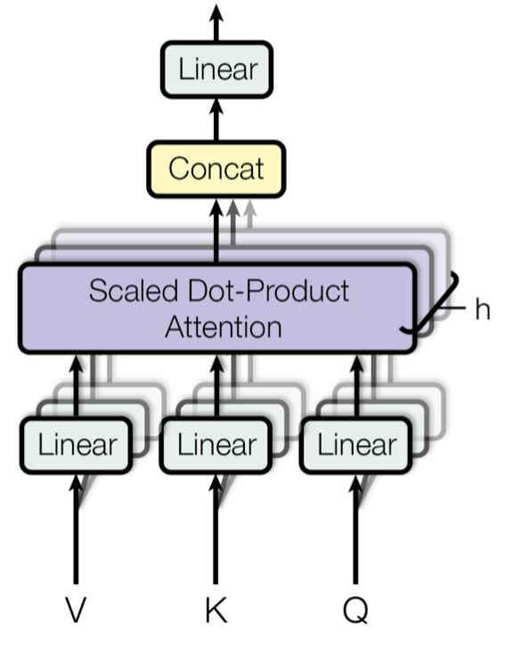
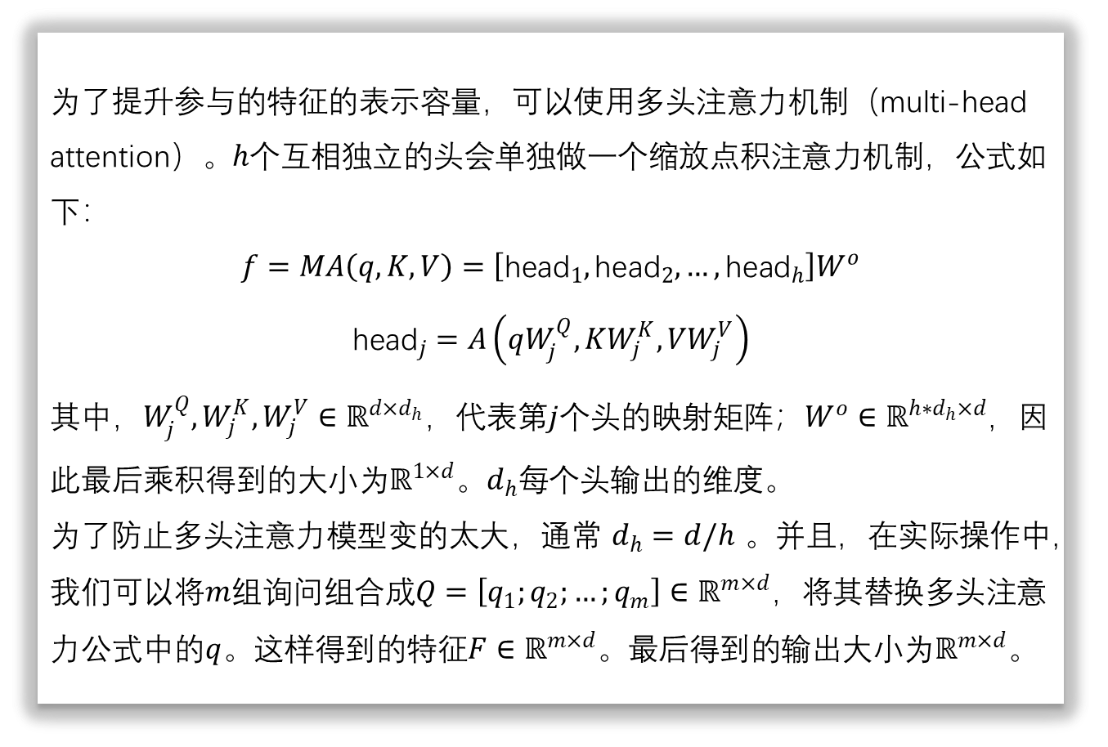
MCAN内部结构：注意力单元
为了提升参与的特征的表示容量，可以使用多头注意力机制（multi-head attention）。$h$个互相独立的头会单独做一个缩放点积注意力机制，公式如下：
$$f=MA\left(q,K,V\right)=\left[{\text{head}}_{1},{\text{head}}_{2},…,{\text{head}}_{h}\right]W^{o}$$
$${\text{head}}_{j}=A\left(qW_{j}^{Q},KW_{j}^{K},VW_{j}^{V}\right)$$
其中，$W_{j}^{Q},W_{j}^{K},W_{j}^{V}∈ℝ^{d×d_{h}}$，代表第$j$个头的映射矩阵；$W^{o}∈ℝ^{h∗d_{h}×d}$，因此最后乘积得到的大小为$ℝ^{1×d}$。$d_{h}$每个头输出的维度。
为了防止多头注意力模型变的太大，通常$d_{h}=d/h$。并且，在实际操作中，我们可以将$m$组询问组合成$Q=\left[q_{1};q_{2};…;q_{m}\right]∈ℝ^{m×d}$，将其替换多头注意力公式中的$q$。这样得到的特征$F∈ℝ^{m×d}$。最后得到的输出大小为$ℝ^{m×d}$。
多头注意力机制
（Multi-head Attention）

Slide 8
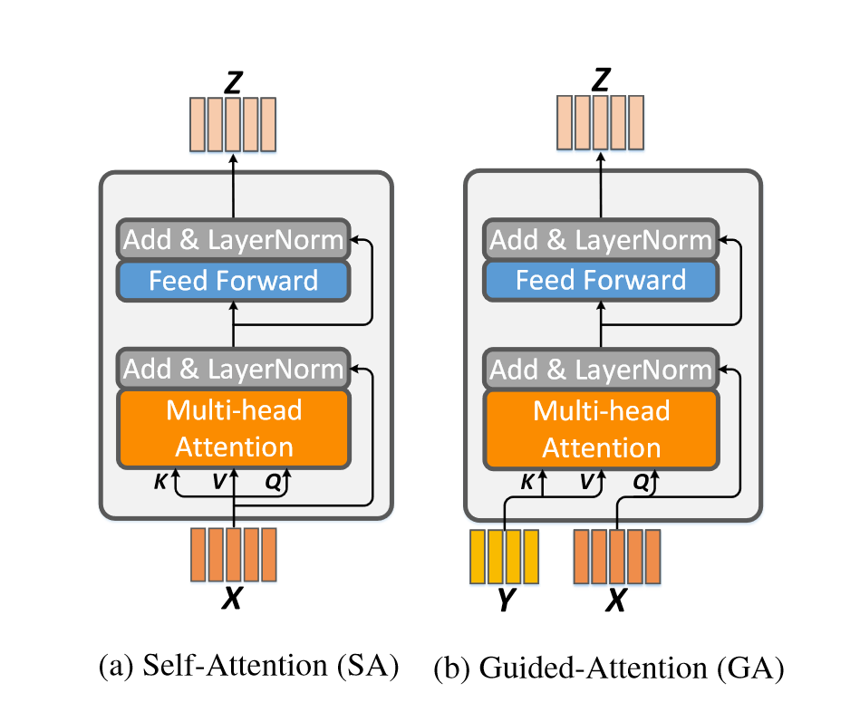
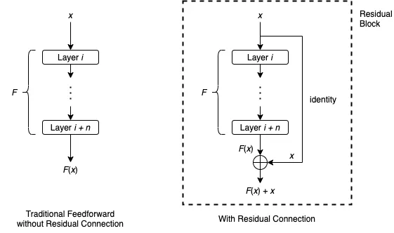
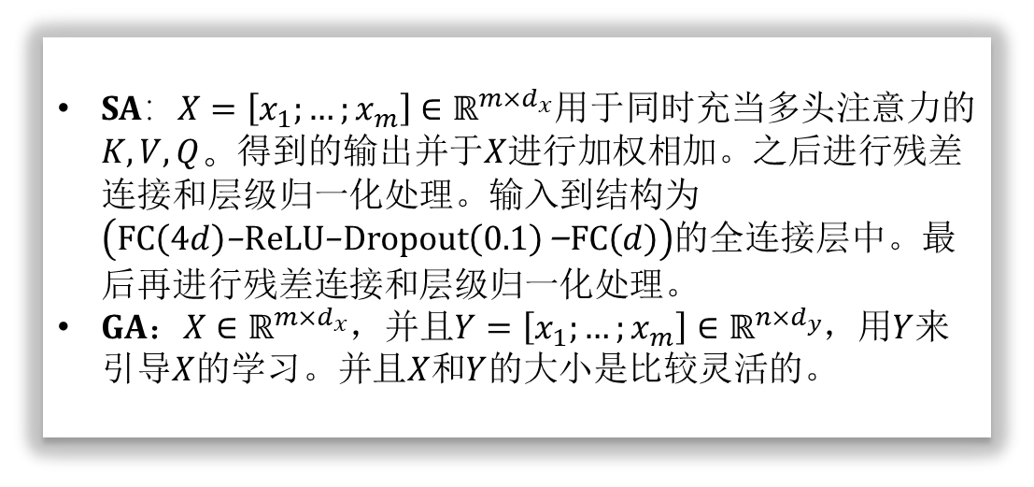
MCAN内部结构：注意力单元
SA：$X=\left[x_{1};…;x_{m}\right]∈ℝ^{m×d_{x}}$用于同时充当多头注意力的$K,V,Q$。得到的输出并于$X$进行加权相加。之后进行残差连接和层级归一化处理。输入到结构为$\left(\text{FC}\left(4d\right)\text{−}\text{ReLU}\text{−}\text{Dropout}\left(0.1\right)\text{−}\text{FC}\left(d\right)\right)$的全连接层中。最后再进行残差连接和层级归一化处理。
GA：$X∈ℝ^{m×d_{x}}$，并且$Y=\left[x_{1};…;x_{m}\right]∈ℝ^{n×d_{y}}$，用$Y$来引导$X$的学习。并且$X$和$Y$的大小是比较灵活的。
注意力单元SA&GA

Slide 9
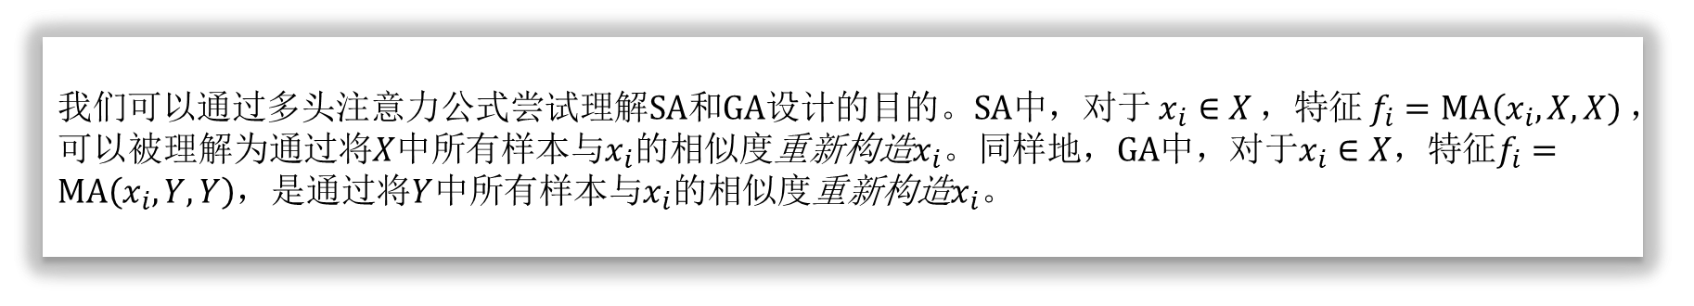
MCAN内部结构：注意力单元
我们可以通过多头注意力公式尝试理解SA和GA设计的目的。SA中，对于$x_{i}∈X$，特征$f_{i}=\text{MA}\left(x_{i},X,X\right)$，可以被理解为通过将$X$中所有样本与$x_{i}$的相似度重新构造$x_{i}$。同样地，GA中，对于$x_{i}∈X$，特征$f_{i}=\text{MA}\left(x_{i},Y,Y\right)$，是通过将$Y$中所有样本与$x_{i}$的相似度重新构造$x_{i}$。

Slide 10
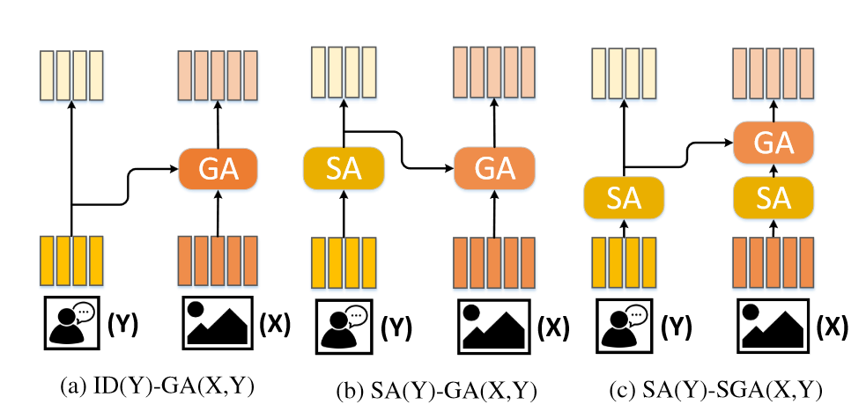
MCAN内部结构：MCA层
之后，将注意力单元进行组合，本文设计了三种MCA层。需要注意的是，所有这些MCA层的输入和输出大小一样，因此MCA层之间可以进行堆叠。
ID(Y)-GA(X,Y) 是本文的baseline。输入问题特征直接传递给输出的问题特征，然后图片的输出特征是经过文本特征引导而计算出的。
SA(Y)-GA(X,Y) 则先对文本进行自注意力机制，再引导视觉输出特征。
SA(Y)-SGA(X,Y) 先分别对文本和图片进行自注意力机制，之后再通过引导输出视觉特征。
其他的MCA变体比如GA(X,Y)GA(Y,X)和SGA(X,Y)-SGA(Y,X)也有相关尝试，但是效果不佳。
三种MCA层

Slide 11
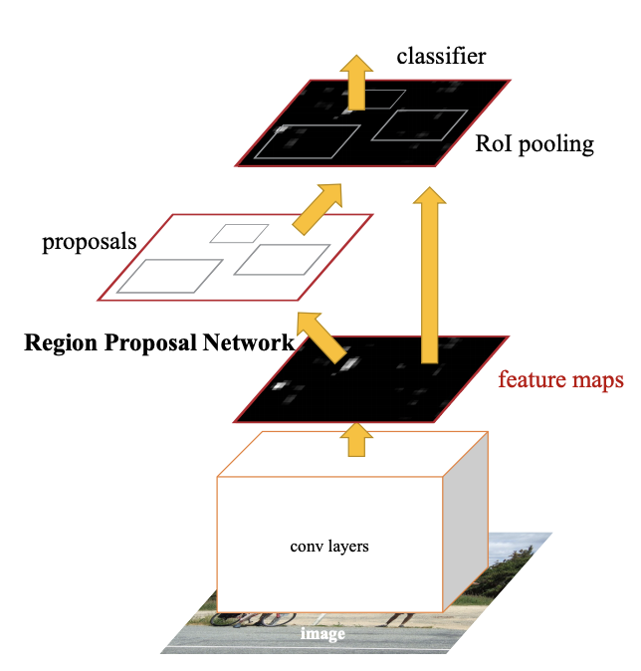
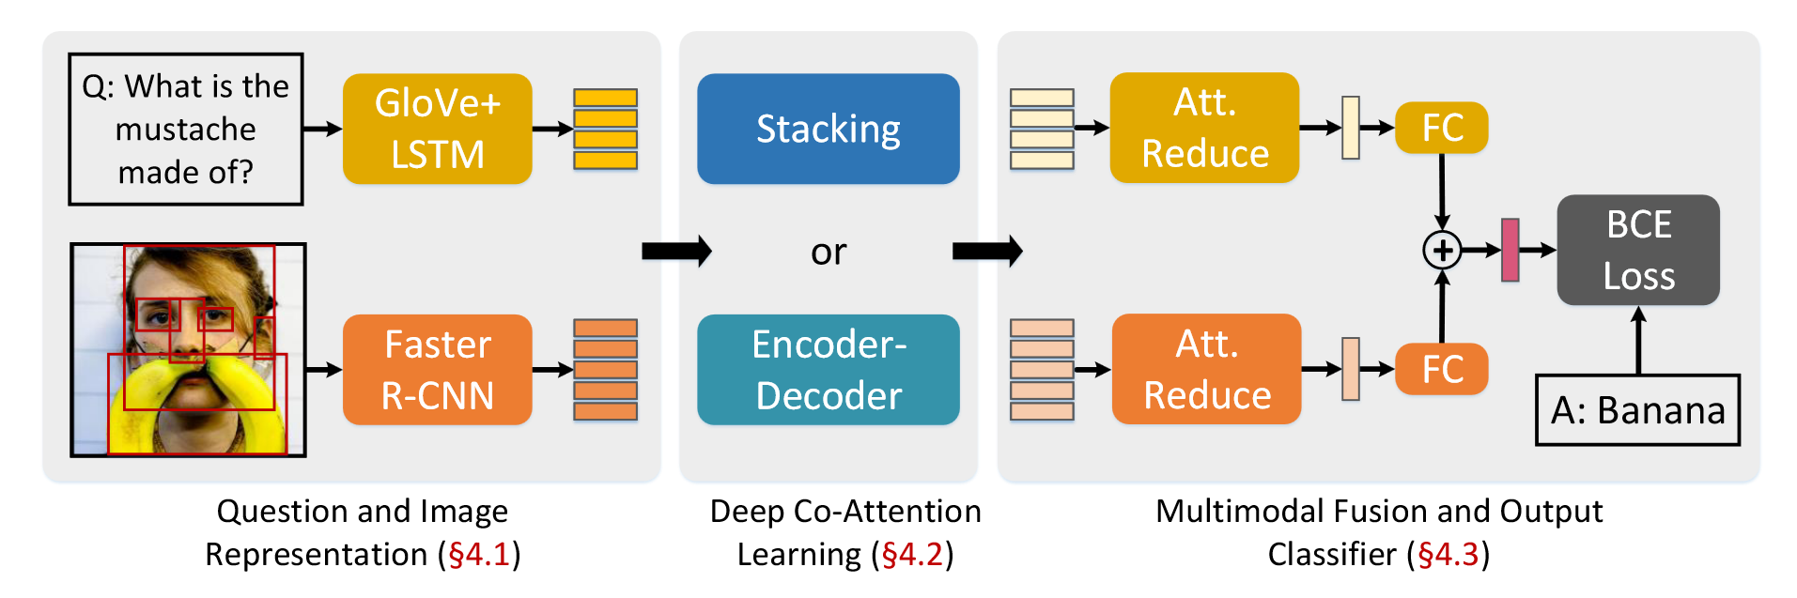
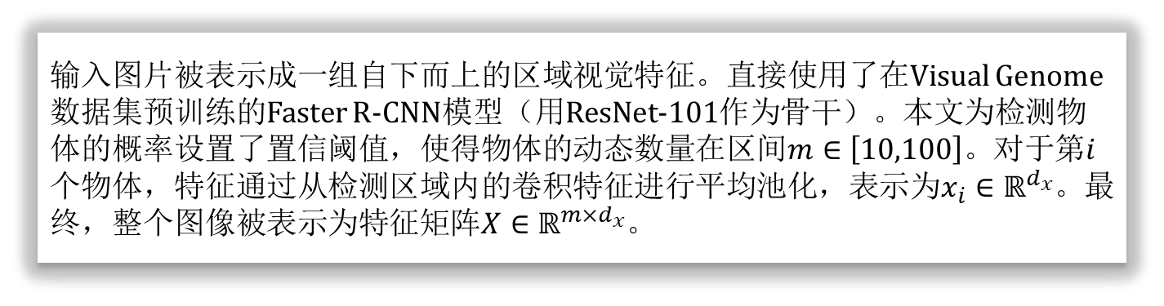
MCAN内部结构：问题和图像表示
输入图片被表示成一组自下而上的区域视觉特征。直接使用了在Visual Genome数据集预训练的Faster R-CNN模型（用ResNet-101作为骨干）。本文为检测物体的概率设置了置信阈值，使得物体的动态数量在区间$m∈\left[10,100\right]$。对于第$i$个物体，特征通过从检测区域内的卷积特征进行平均池化，表示为$x_{i}∈ℝ^{d_{x}}$。最终，整个图像被表示为特征矩阵$X∈ℝ^{m×d_{x}}$。
Faster R-CNN
MCAN整体结构

Slide 12
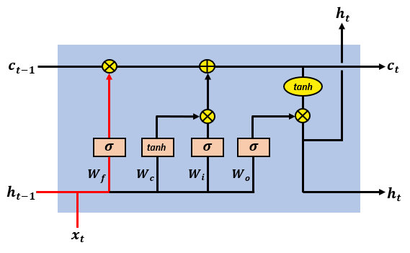
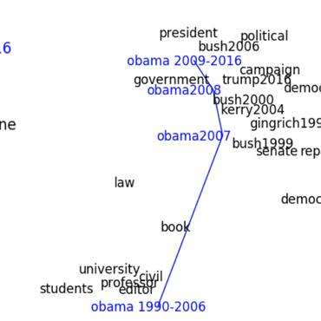
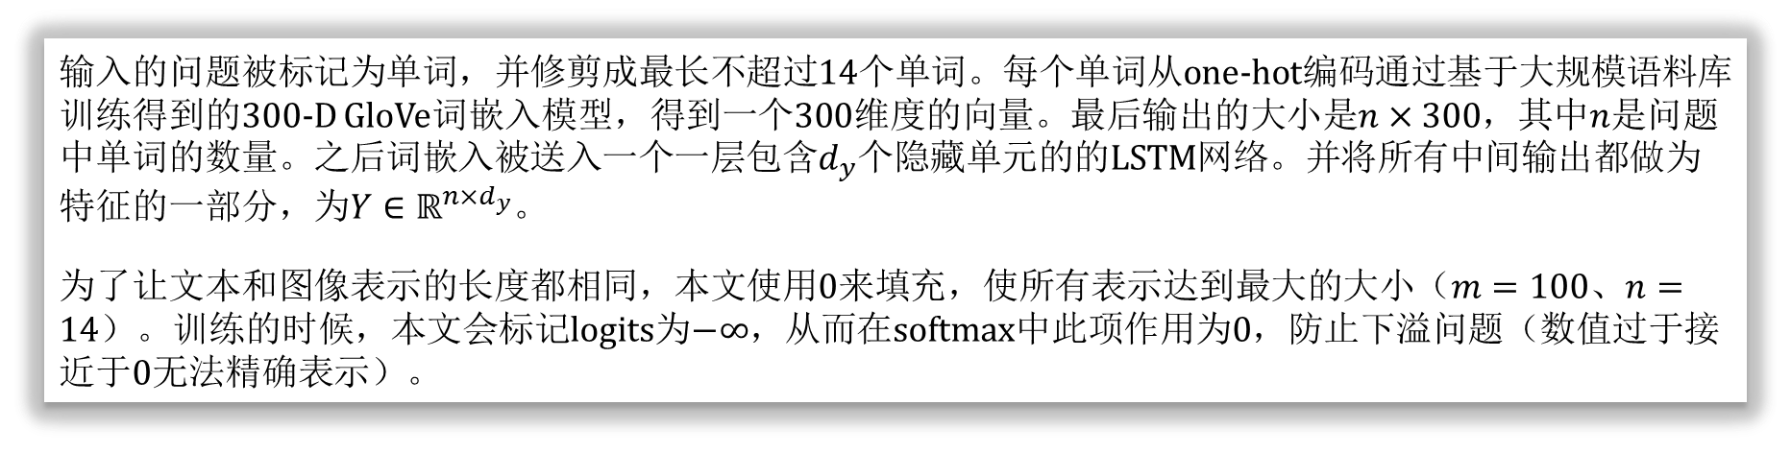
MCAN内部结构：问题和图像表示
输入的问题被标记为单词，并修剪成最长不超过14个单词。每个单词从one-hot编码通过基于大规模语料库训练得到的300-D GloVe词嵌入模型，得到一个300维度的向量。最后输出的大小是$n×300$，其中$n$是问题中单词的数量。之后词嵌入被送入一个一层包含$d_{y}$个隐藏单元的的LSTM网络。并将所有中间输出都做为特征的一部分，为$Y∈ℝ^{n×d_{y}}$。
为了让文本和图像表示的长度都相同，本文使用0来填充，使所有表示达到最大的大小（$m=100$、$n=14$）。训练的时候，本文会标记logits为$−∞$，从而在softmax中此项作用为0，防止下溢问题（数值过于接近于0无法精确表示）。
LSTM
Word Embedding

Slide 13
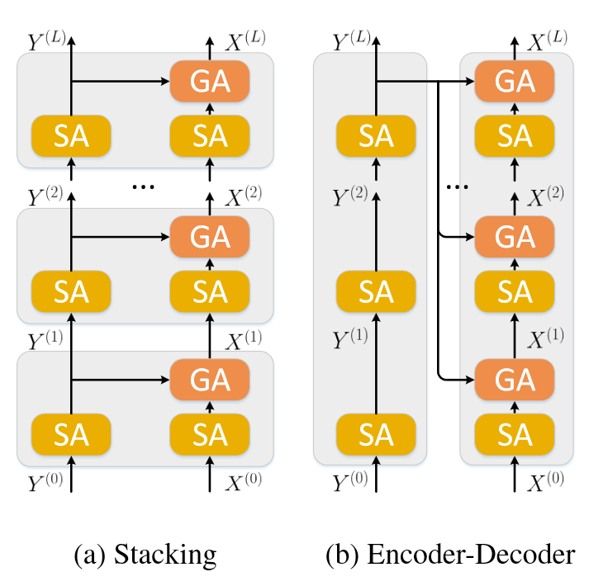
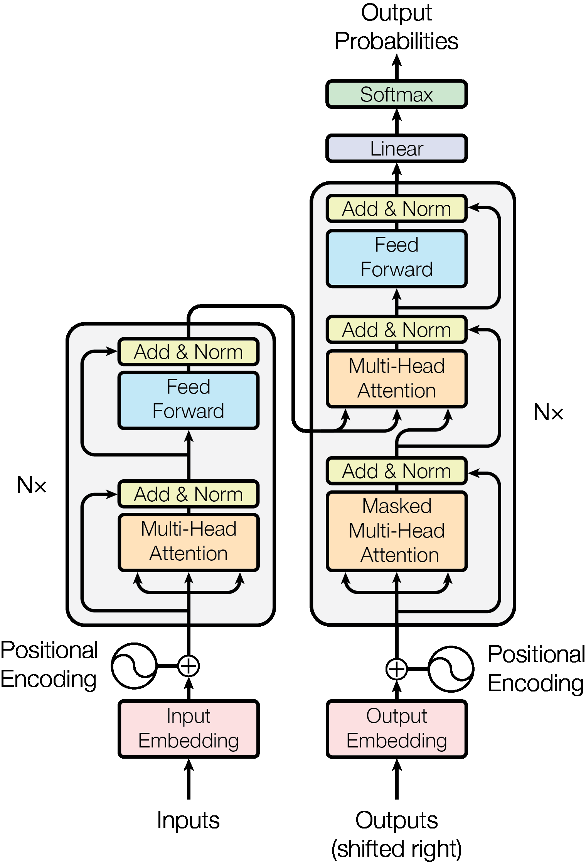
MCAN内部结构：深度Co-Attention学习
对于MCA层的堆叠，本文提出了两种结构。一种是stacking，即为简单的堆砌；另一种是encoder-decoder，主要借鉴于Transformer的encoder decoder思想，先对文本数据进行自注意力，然后再逐一引导图像的每一层进行GA。
Transformer结构
MCA的堆叠结构

Slide 14
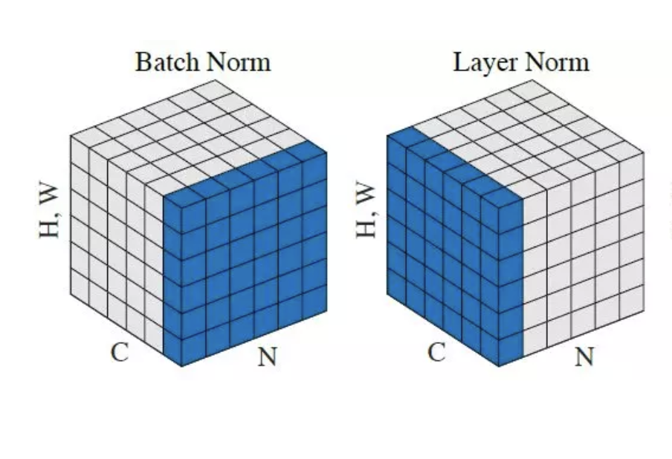
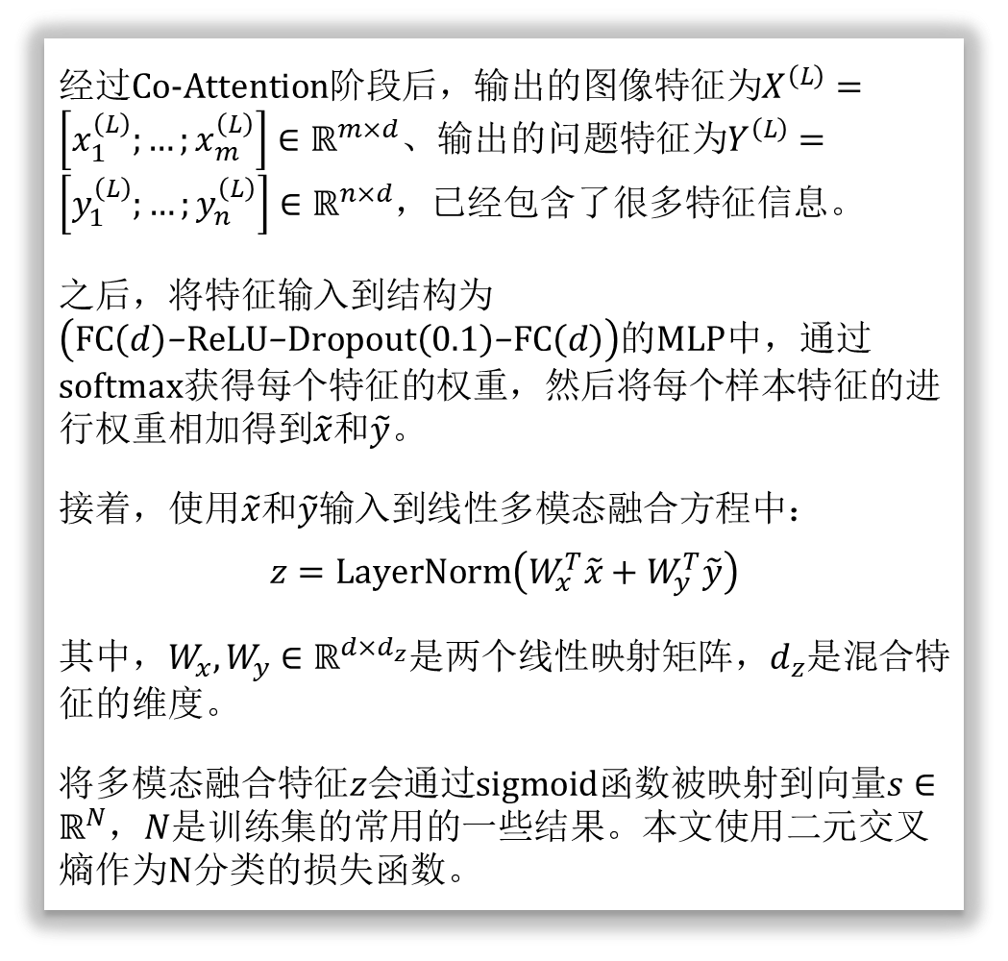
MCAN内部结构：多模态融合和结果分类
经过Co-Attention阶段后，输出的图像特征为$X^{\left(L\right)}=\left[x_{1}^{\left(L\right)};…;x_{m}^{\left(L\right)}\right]∈ℝ^{m×d}$、输出的问题特征为$Y^{\left(L\right)}=\left[y_{1}^{\left(L\right)};…;y_{n}^{\left(L\right)}\right]∈ℝ^{n×d}$，已经包含了很多特征信息。
之后，将特征输入到结构为$\left(\text{FC}\left(d\right)\text{−}\text{ReLU}\text{−}\text{Dropout}\left(0.1\right)\text{−}\text{FC}\left(d\right)\right)$的MLP中，通过softmax获得每个特征的权重，然后将每个样本特征的进行权重相加得到$\tilde{x}$和$\tilde{y}$。
接着，使用$\tilde{x}$和$\tilde{y}$输入到线性多模态融合方程中：
$$z=\text{LayerNorm}\left(W_{x}^{T}\tilde{x}+W_{y}^{T}\tilde{y}\right)$$
其中，$W_{x},W_{y}∈ℝ^{d×d_{z}}$是两个线性映射矩阵，$d_{z}$是混合特征的维度。
将多模态融合特征$z$会通过sigmoid函数被映射到向量$s∈ℝ^{N}$，$N$是训练集的常用的一些结果。本文使用二元交叉熵作为N分类的损失函数。
Batch Norm与Layer Norm
C：通道数
N：批次大小
H,W：高度/宽度

Slide 15
THREE
实验结果

Slide 16
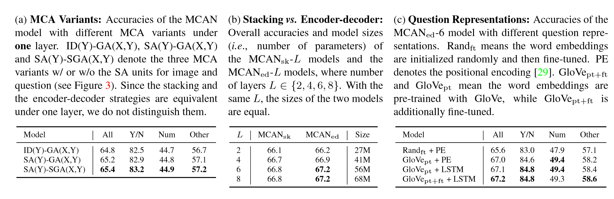
实验结果：消融实验
消融实验结果
SA(Y)-SGA(X,Y)的表现是最好的。（不过似乎有些不公平，因为SA(Y)-SGA(X,Y)本来就多一个Attention，自然会存储更多信息。）
随着层数的增加，模型在层数为6的时候达到饱和，可以从训练中不稳定的梯度看出。Encoder-Decoder的结果比Stacking的效果要好。

Slide 17
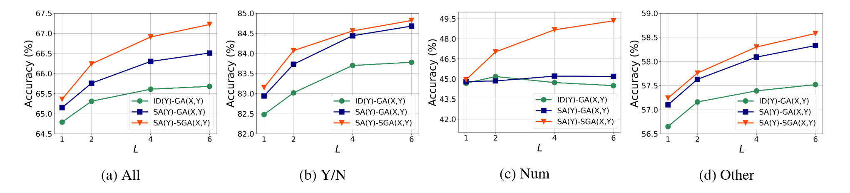
实验结果：消融实验
MCA结构、深度与准确率的关系
SA(Y)-SGA(X,Y)在数数方面表现得非常好

Slide 18
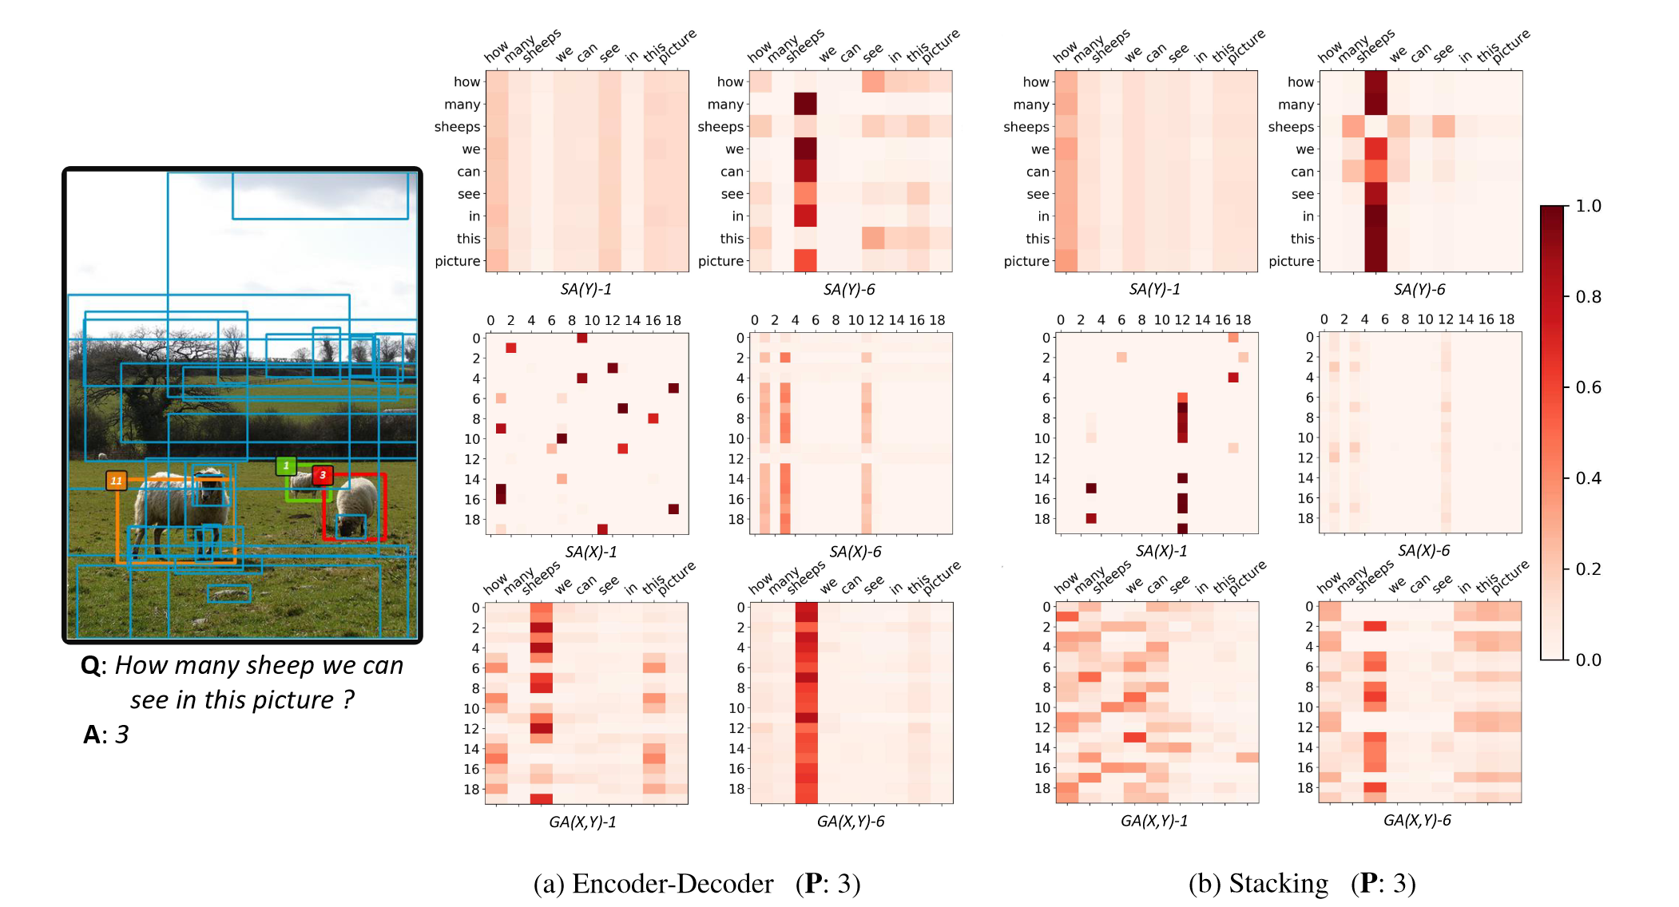
实验结果：量化分析
说明了SA的有效性、GA的有效性和Encoder-Decoder比Stacking噪声更小。
MCA结构、深度与准确率的关系

Slide 19
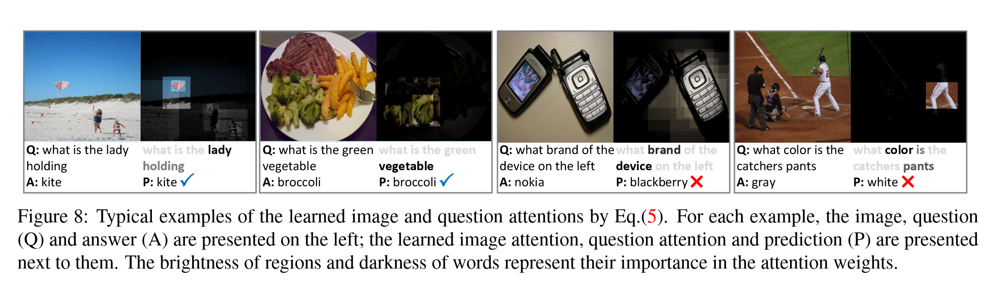
实验结果：量化分析
可视化展示Attention的效果
缺点：对left、catcher这种词没办法进行attention。

Slide 20

FOUR
个人感想

Slide 21
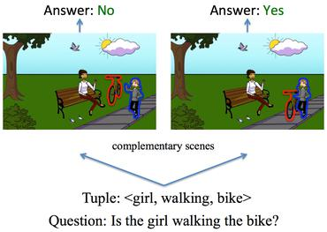
个人感想
论文整体
借鉴了很多Transformer的思路，包括Attention、Encoder-Decoder和MCA输入输出大小一样这些，让整个MCAN成为一个Transformer的变体，无论是在深度上还是宽度上都有比较大的拓展空间。
另外，Qualitative Analysis部分是比较新颖的，之前没有见过能这样可视化。
思路
解释性：可以按照代码和论文上的内容进行比较，查看我们在结构和计算上有什么不同。
准确率：提高深度和特征表示的容量，并加大epoch，看看准确率能否再提升。另外，模型的结构需要再调整一下，比如LSTM只专注于单方向的上下文，或许可以用双方向的试试。
知识蒸馏：现在的模型很大，但是实际运用模型的更注重实时性和小资源，可以尝试将大模型中的知识提取到小模型中，使其更加轻便。就像破蛹成蝶一样，脱去繁重的外壳，变成轻盈的成体。

Slide 22
感谢聆听，谢谢大家

